Slide 1

Controlador PID Implementación métodos de control
Daniel Murcia Hernández

Slide 2

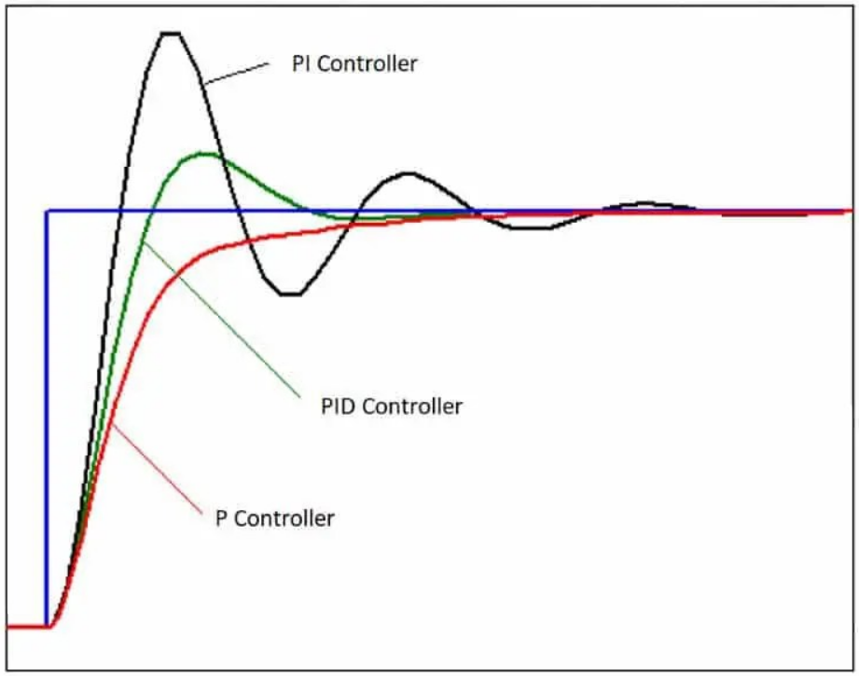
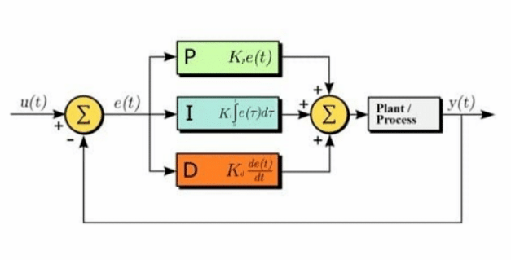

Controlador PID
a) Diagrama controlador PID.
b) Amortiguamiento de señales.

Slide 3
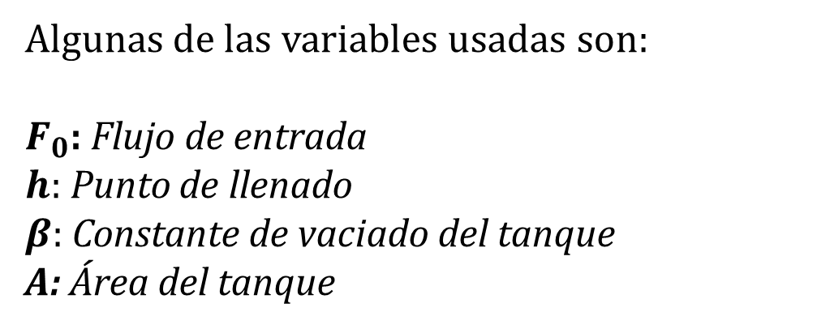
Descripción del problema
El objetivo de este desarrollo es el de controlar el proceso de llenado de un tanque de líquidos, el control PID permite llegar al setpoint de una forma óptima, aprovechando la mayor cantidad posible del recurso.
Algunas de las variables usadas son:
$F_{0}$: Flujo de entrada
$h:$ Punto de llenado
$β:$ Constante de vaciado del tanque
A: Área del tanque

Slide 4
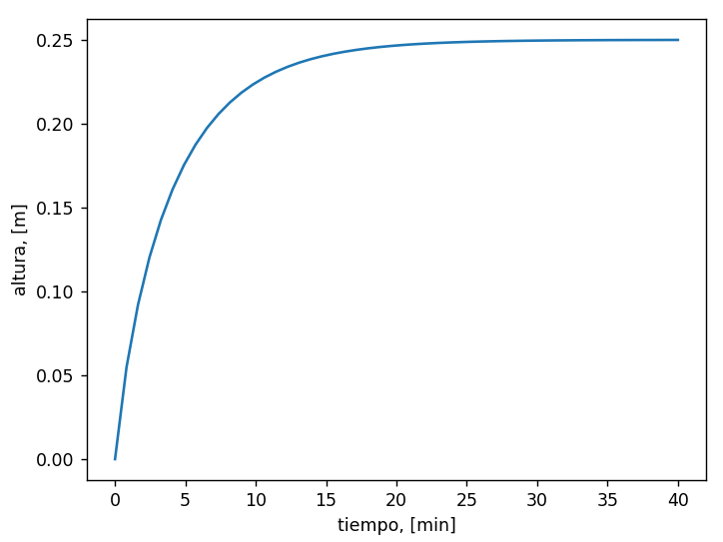



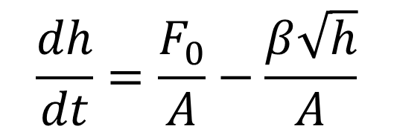

Modelamiento dinámico
$$F_{0}$$
$$h$$
$$β$$
$$\frac{dh}{dt}=\frac{F_{0}}{A}−\frac{β\sqrt{h}}{A}$$
ODE que describe llenado del tanque

Slide 5
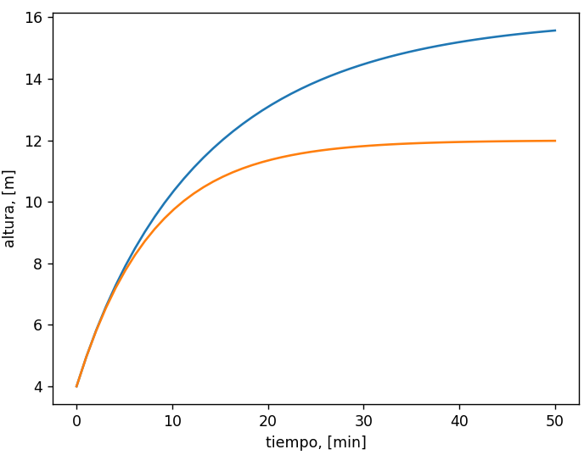

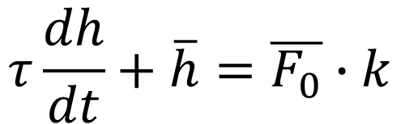
Linealización del sistema
La serie de Taylor se usa para realizar expansiones del sistema utilizado y de esta manera lograr la linealización de las funciones en cuestión.
$$τ\frac{dh}{dt}+\overline{h}=\overline{F_{0}}∙k$$

Slide 6
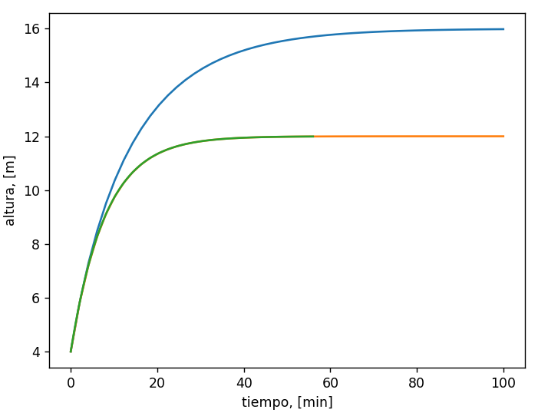
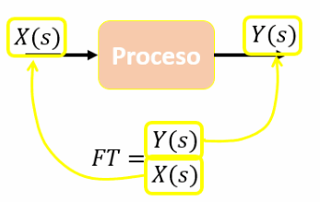
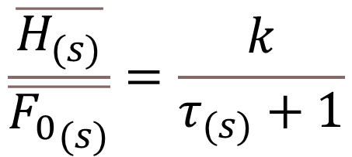
Función de Transferencia
La transformada de Laplace es una transformación de integrales que nos permite pasar un sistema del dominio del tiempo al dominio de la variable compleja "s", con el fin de poder solucionar nuestro problema a través de ecuaciones algebraicas
$$\frac{\overline{H_{(s)}}}{\overline{{F_{0}}_{(s)}}}=\frac{k}{τ_{(s)}+1}$$

Slide 7
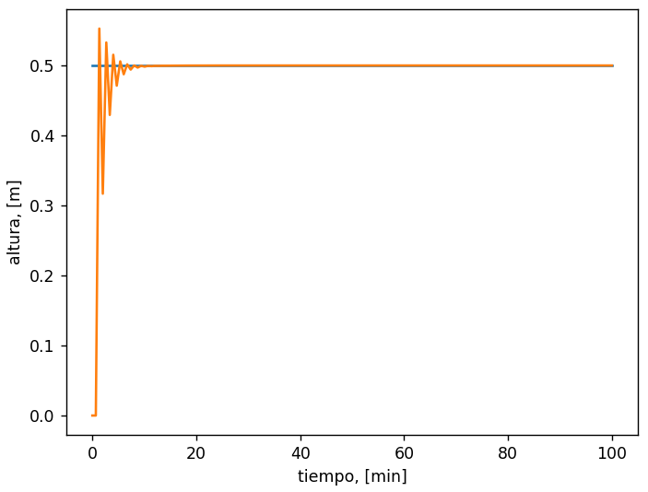
Amortiguamiento de señales
El método de sintonización de Ziegler-Nichols le permitellegar rápidamente al valor del setpoint de un proceso de control, para esto el modelo utiliza constantes de valor alto lo que hace el que sistema sea muy brusco y no pueda ser implementado en todos los procesos, de puede refinar para dar mejores condiciones de funcionamiento al controlador.

Slide 8
GRACIAS

